Slide 1
BEZKONTAKTA PAŠAPKALPOŠANAS AUTOMAZGĀTAVAS UZSTĀDĪŠANA
AVEŅU IELĀ 29A, DAUGAVPILĪ
Būvniecības ieceres publiskā apspriešana

Slide 2
Būvniecības ieceres ierosinātājs
SIA "PIK",
reģ. Nr. 41503000022,
juridiskā adrese: Ķieģeļu ielā 8, Daugavpilī,
tālr. 29254895,
kont. pers. Inese Vitkovska,
e-pasts: pik@sia-pik.lv

Slide 3
Projektētājs
SIA „LK projektu grupa",
reģ.Nr. 41503032437,
juridiskā adrese: Raiņa ielā 10-1, Daugavpilī,
tālr. 65454116,
kont. pers. Loreta Lifare,
e-pasts: lkprojekts@apollo.lv

Slide 4
Publiskā apspriešana notiek
no 2017.gada 2.maija
līdz 2017.gada 30.maijam

Slide 5
Informatīvie materiāli izvietoti
Daugavpils pilsētas domes telpās Kr.Valdemāra ielā 1, Daugavpilī,
Daugavpils pilsētas domes Pilsētplānošanas un būvniecības departamenta telpās Raiņa ielā 28, Daugavpilī,
Daugavpils pilsētas domes interneta mājas lapā www.daugavpils.lv, sadaļā „Publiskā/sabiedriskā apspriešana",
zemesgabalā Aveņu ielā 29A, Daugavpilī.

Slide 6
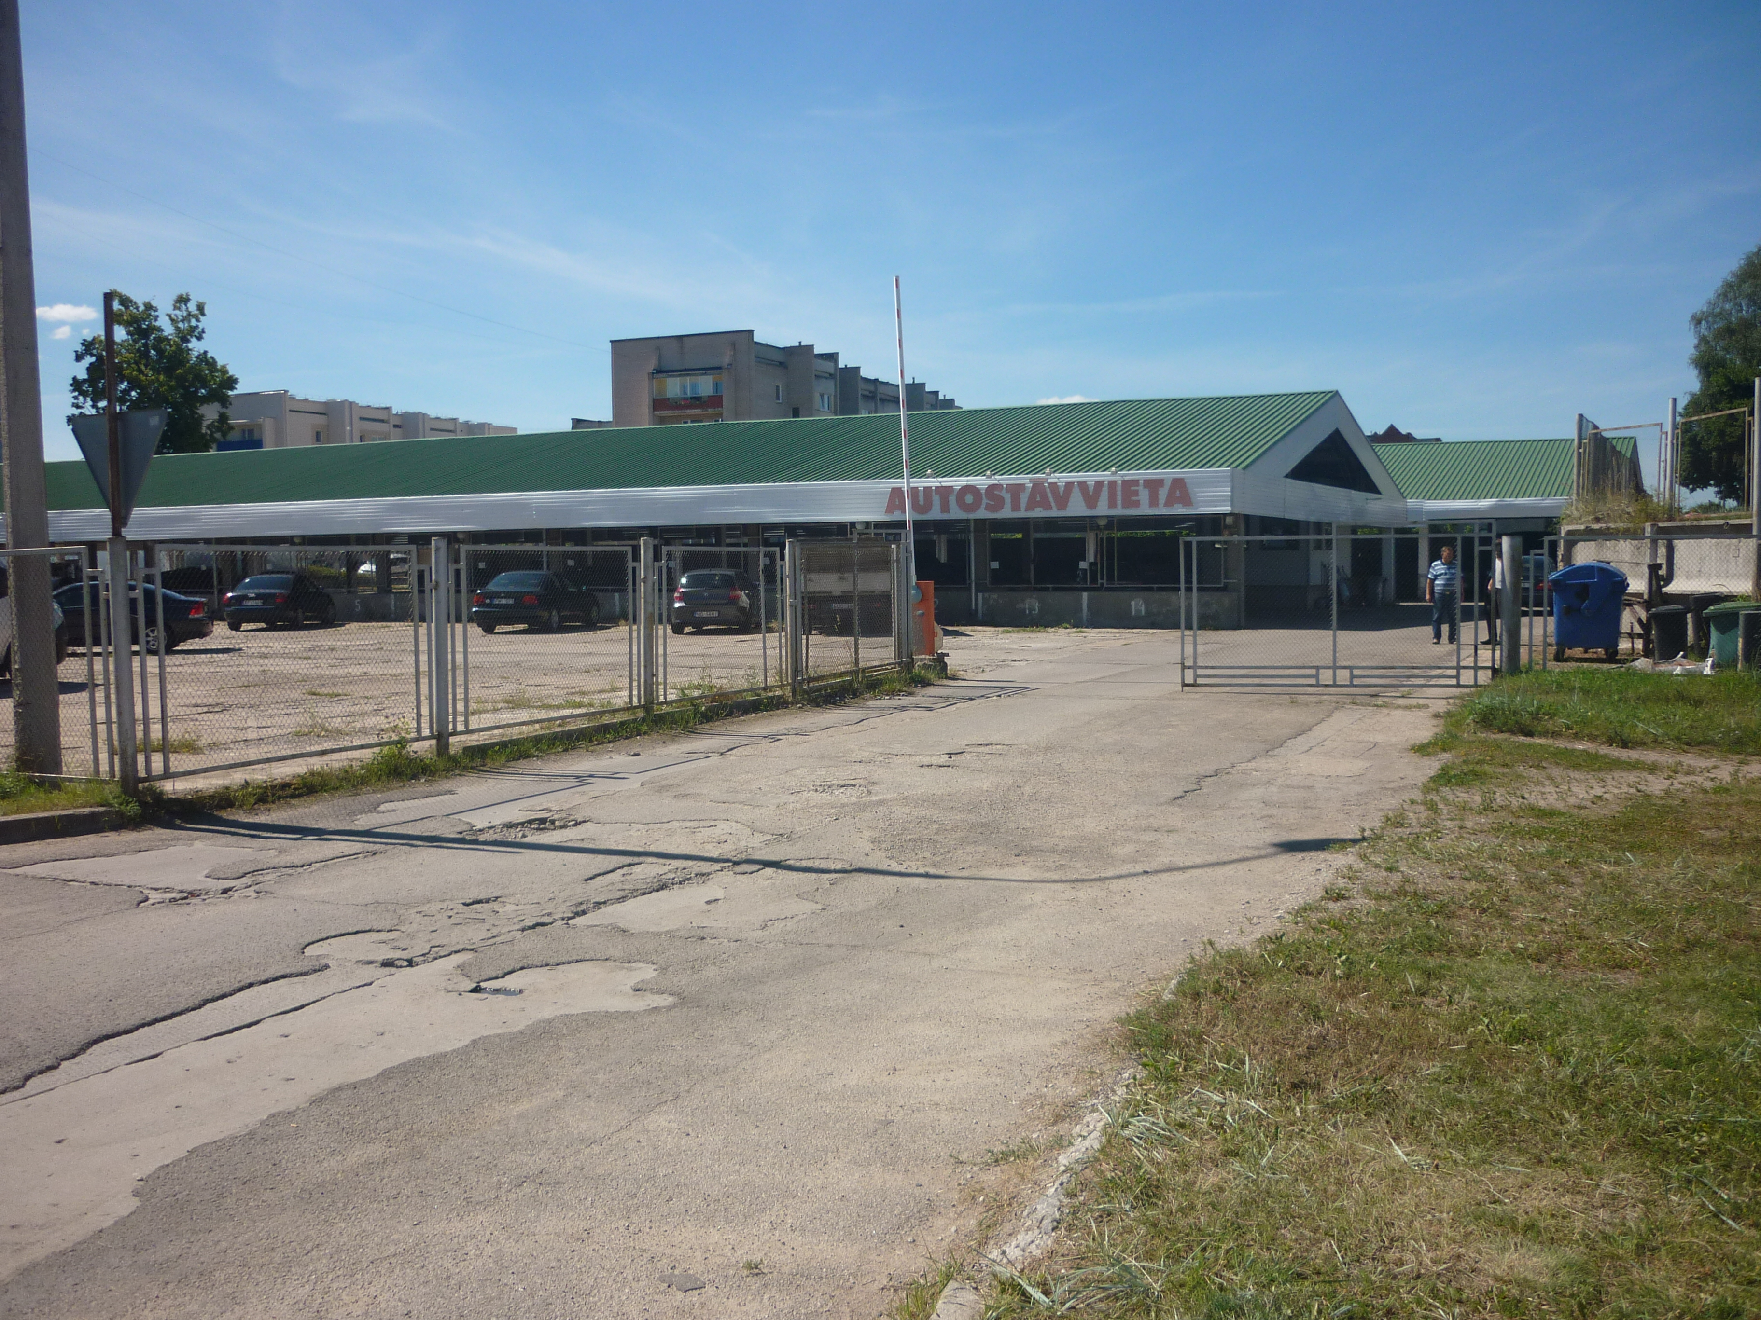
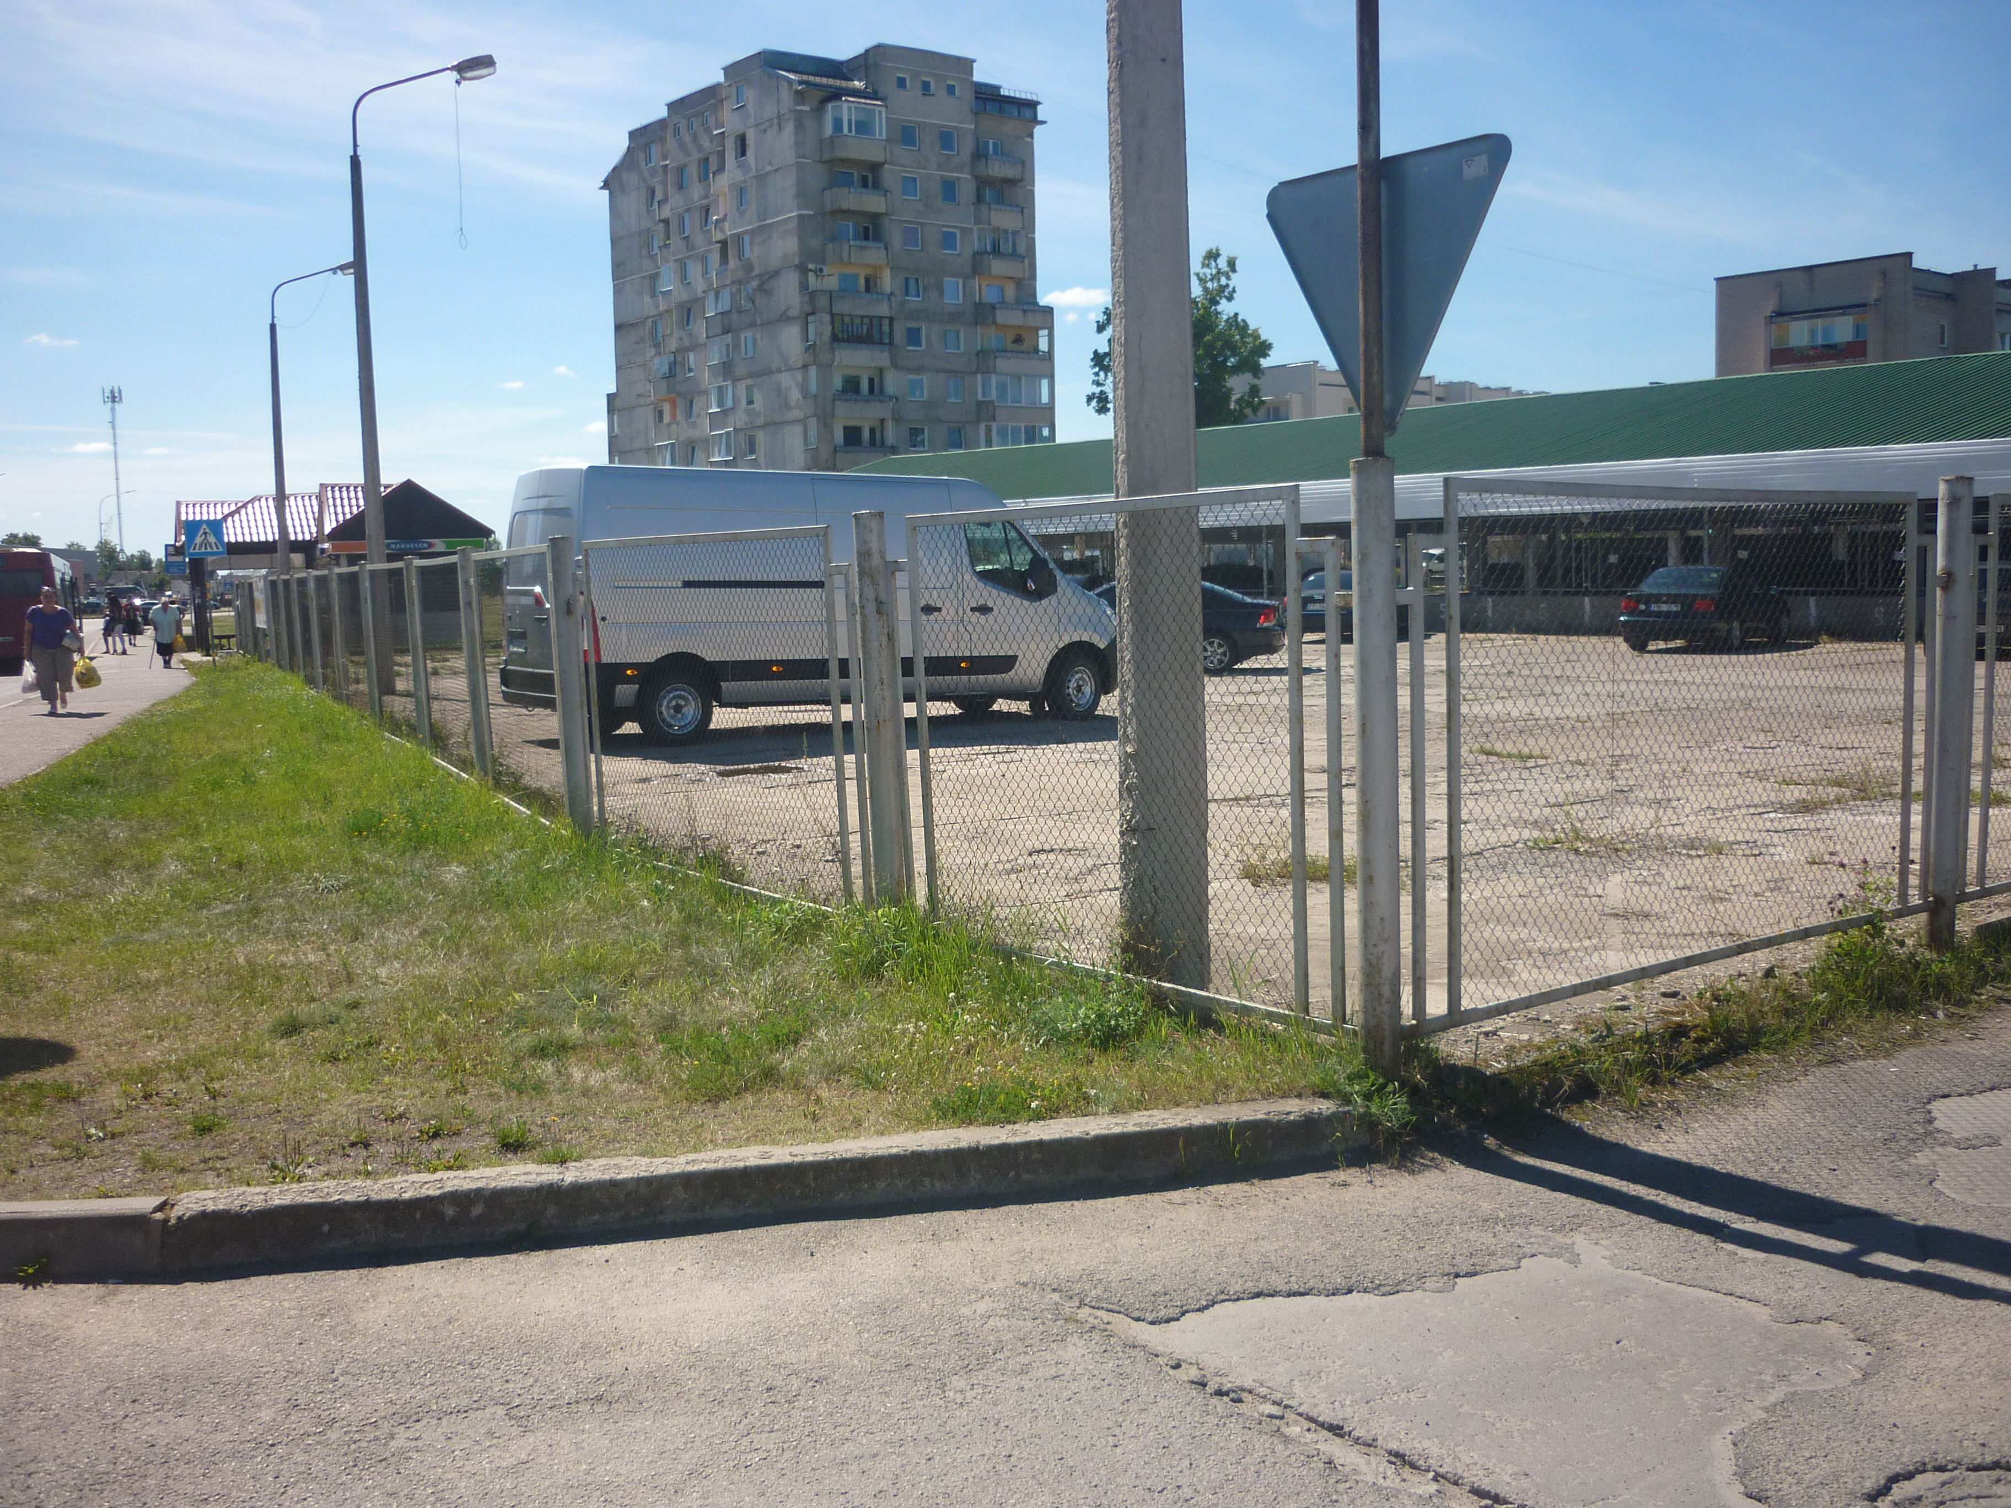
Esošā situācija

Slide 7
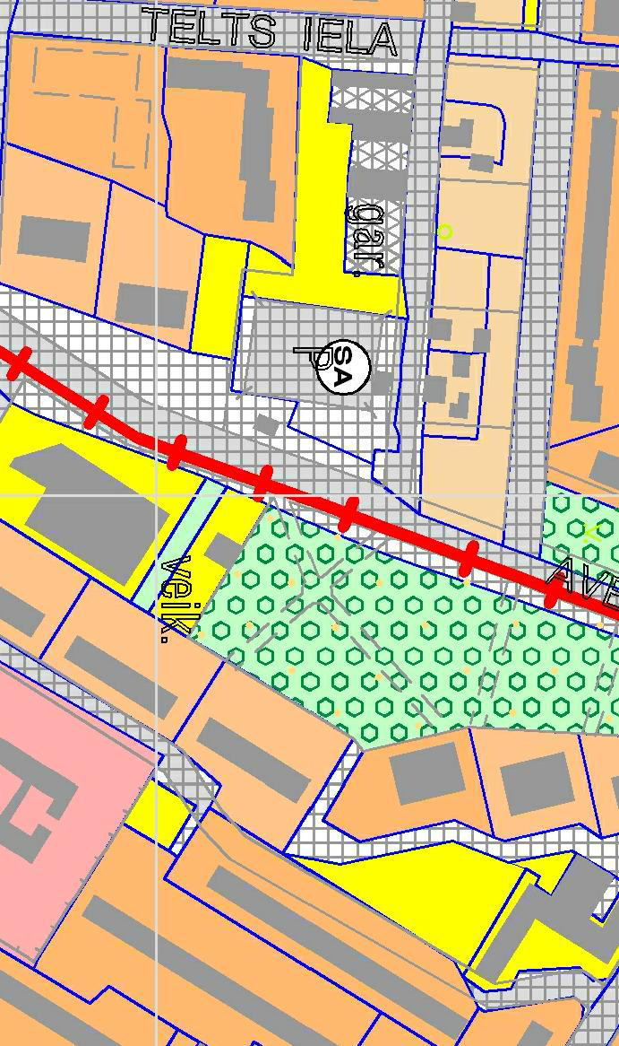
Izkopējums no Daugavpils pilsētas teritorijas plānojuma
Projektējamā automazgātava
Esošā segtā autostāvvieta

Slide 8
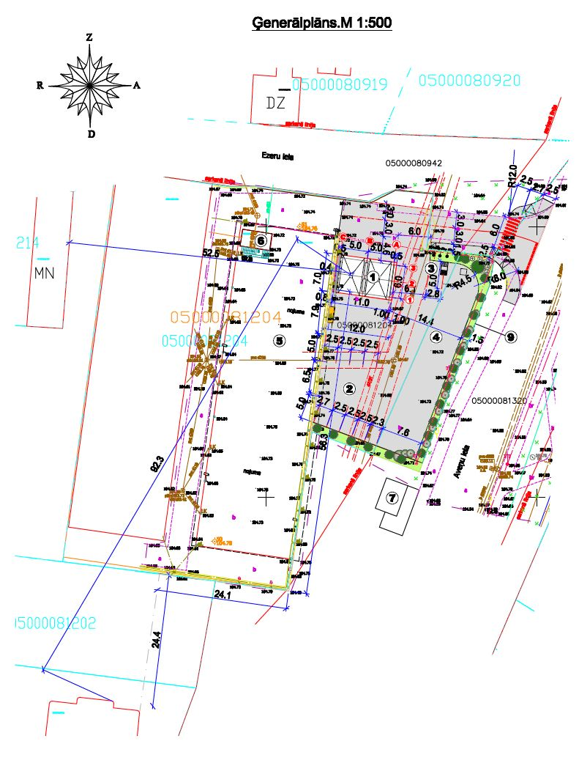
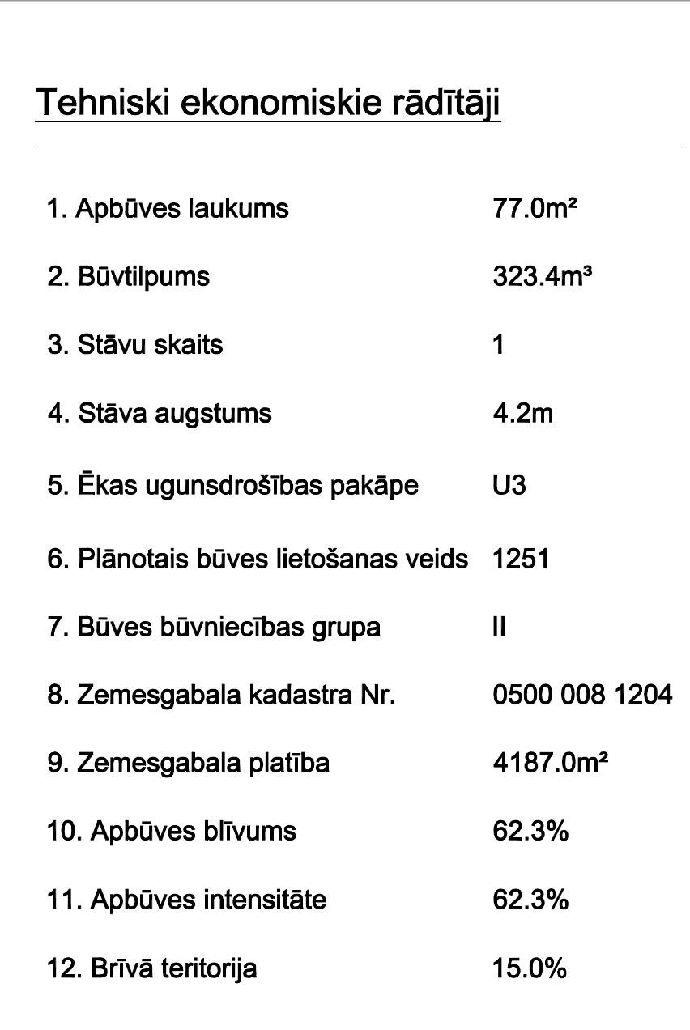
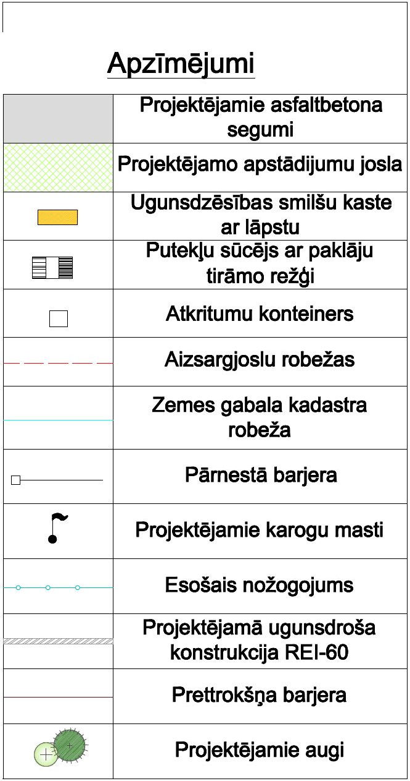
Būvniecības iecere

Slide 9
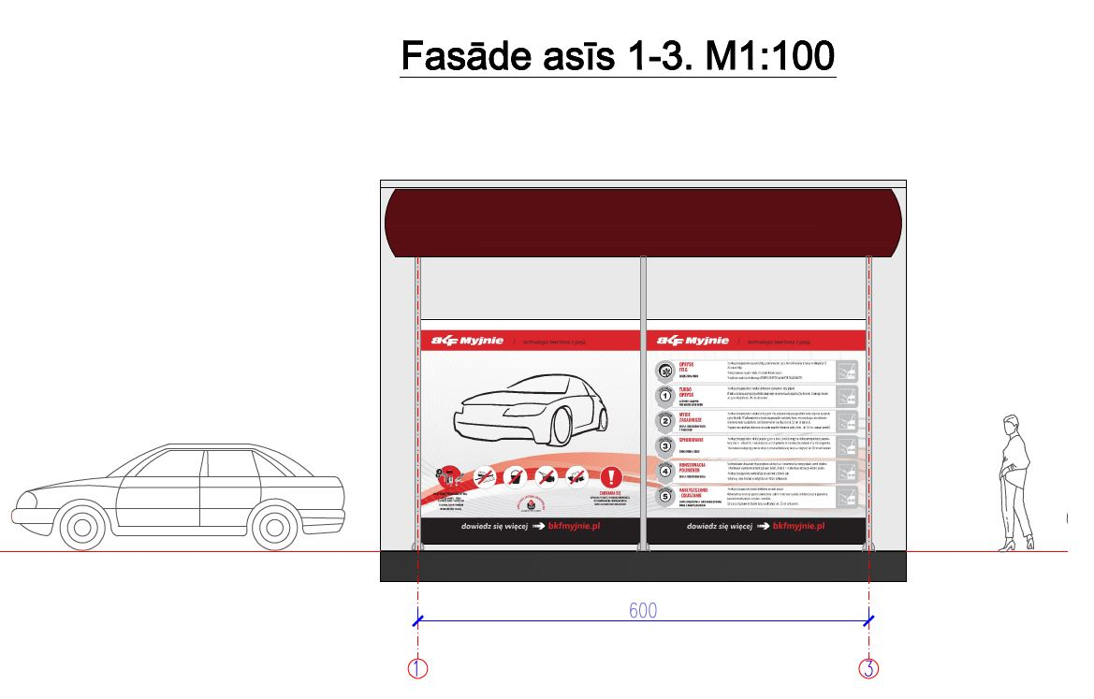
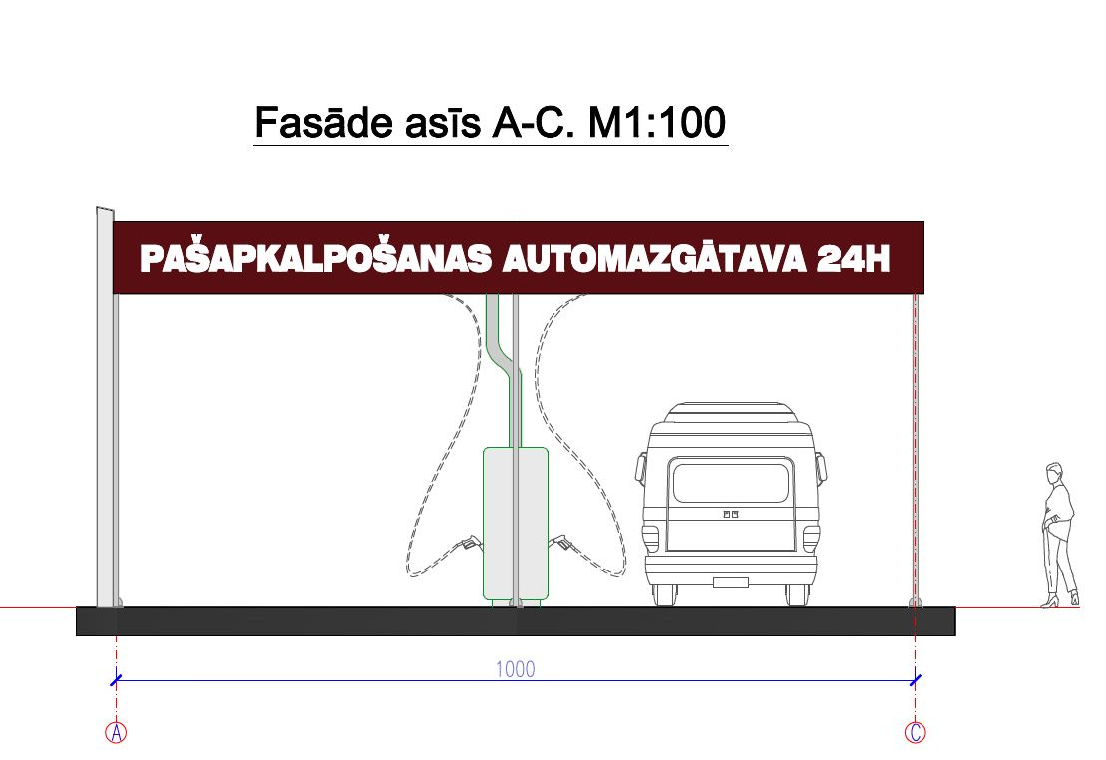
Būvniecības iecere

Slide 10
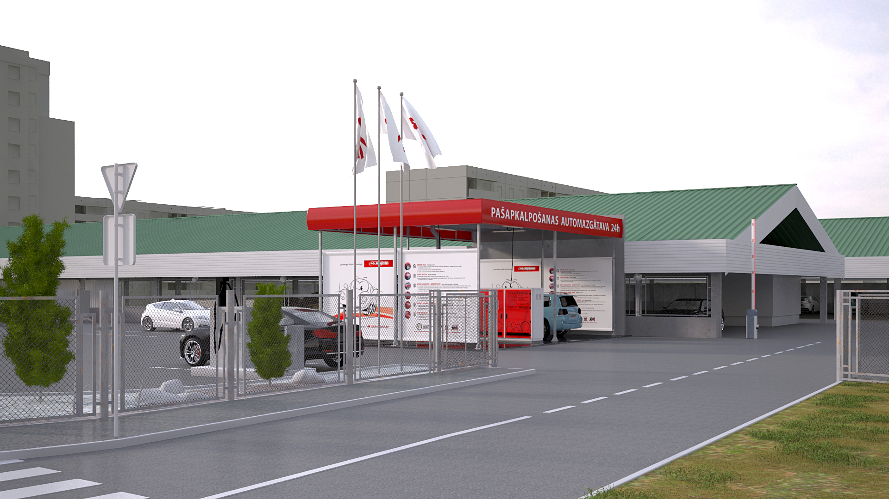
Būvniecības iecere
Galvenā fasāde – skats no Aveņu ielas

Slide 11
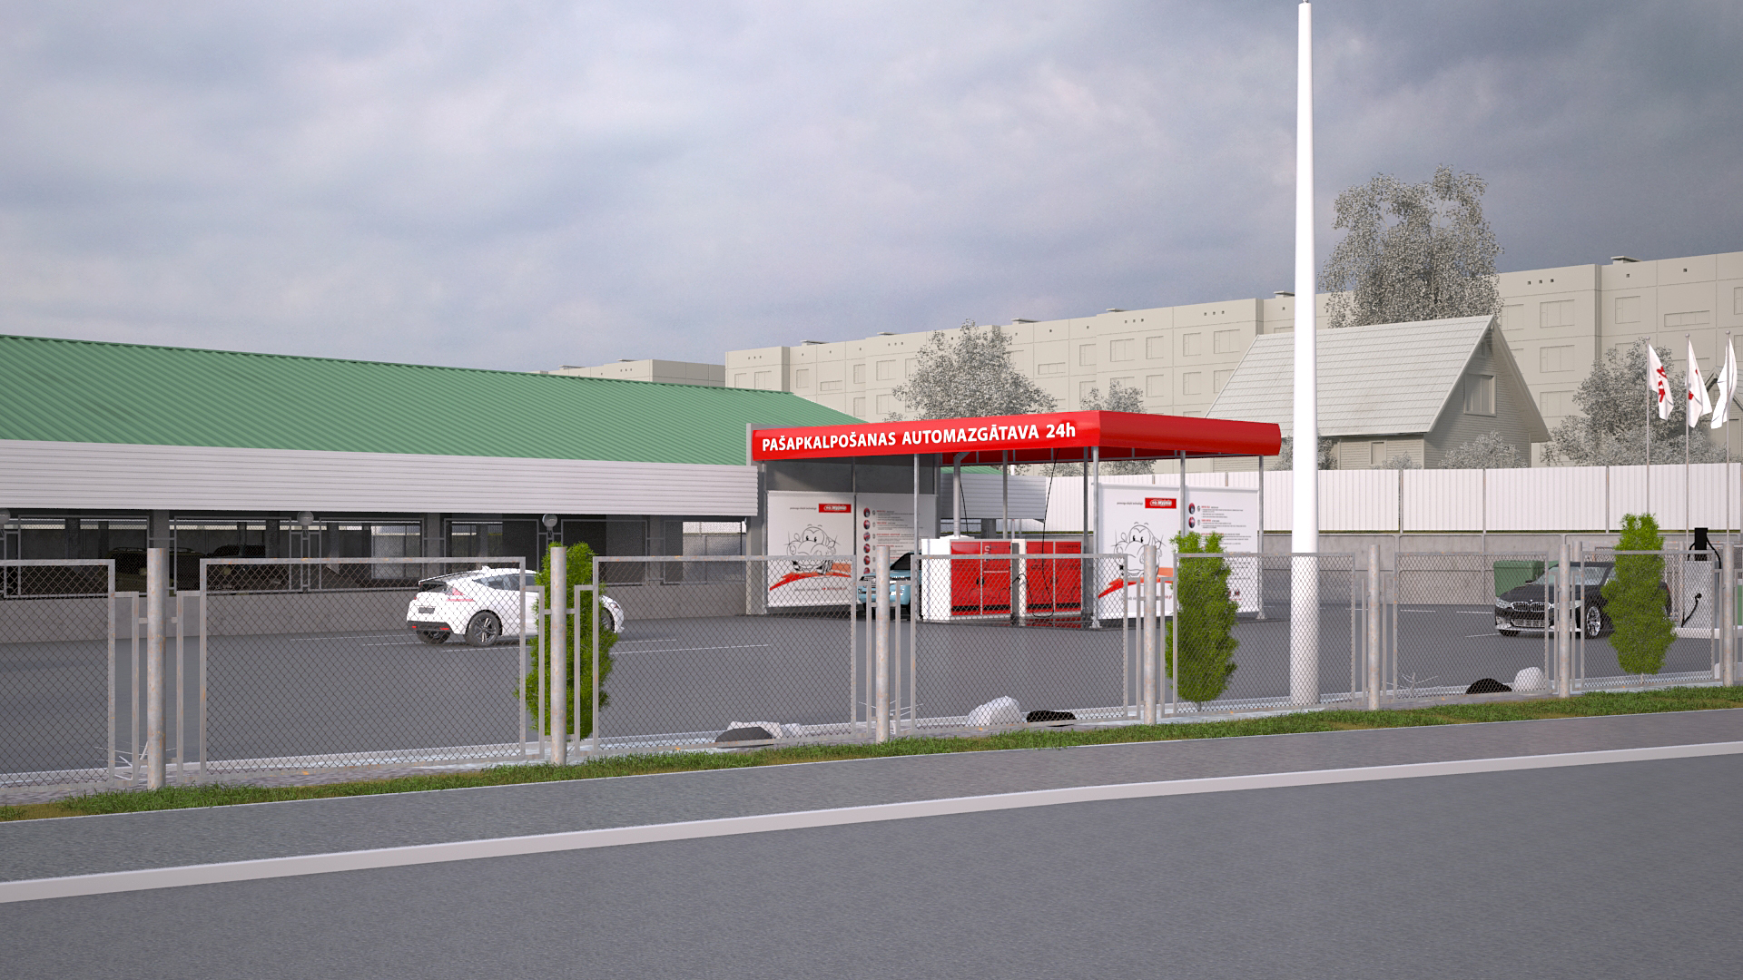
Būvniecības iecere
Pagalma fasāde

Slide 12
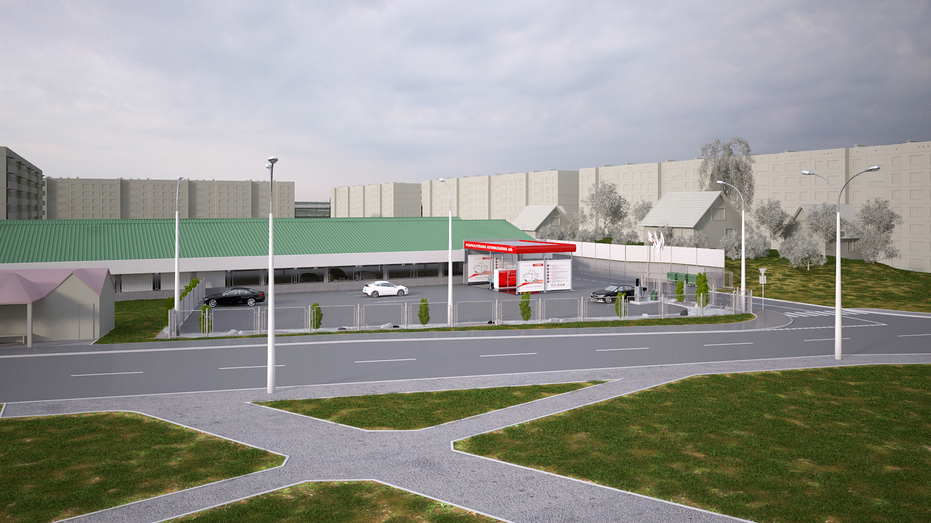
Būvniecības iecere
Projektējamās teritorijas kopskats

Slide 13
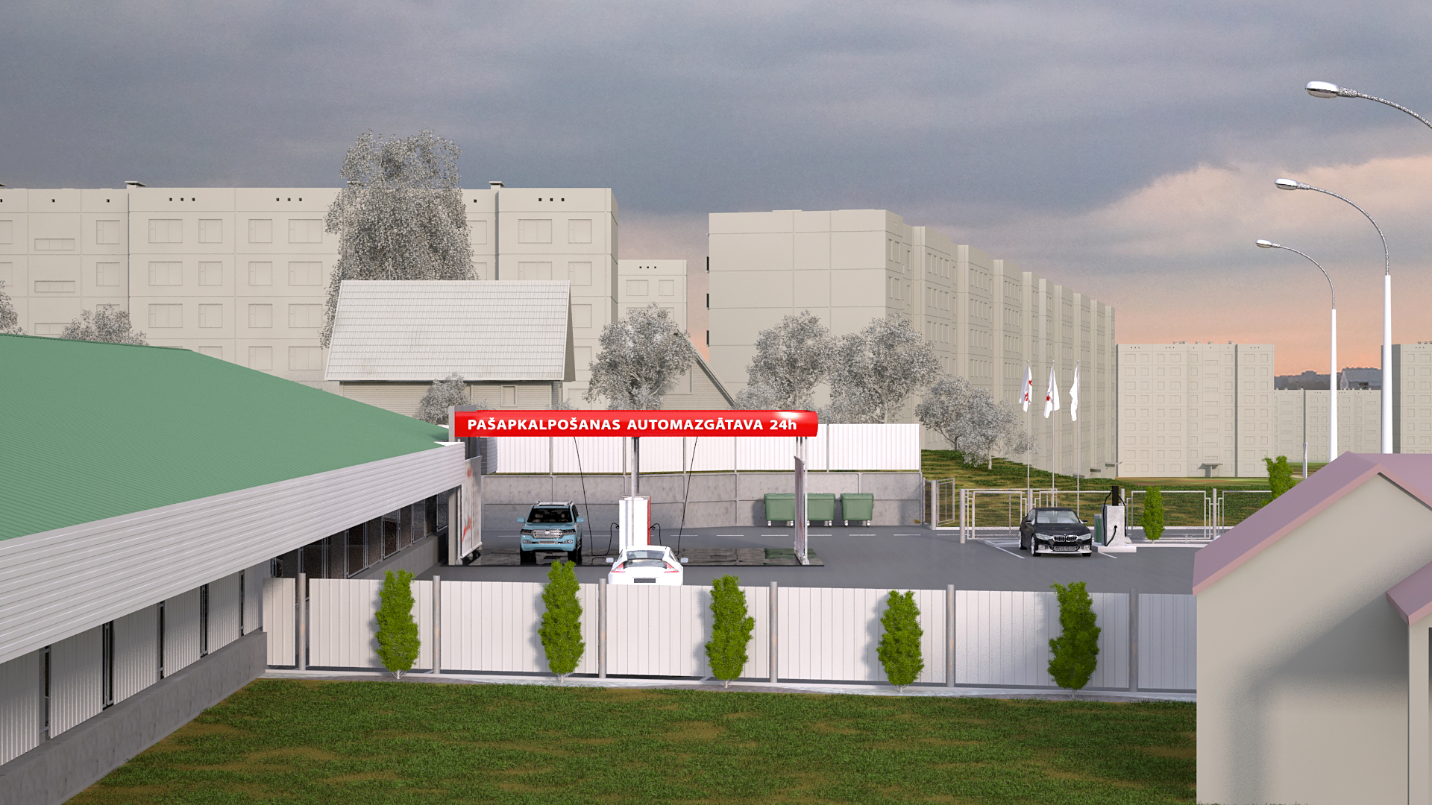
Būvniecības iecere
Pagalma fasāde

Slide 14
Vides aizsardzības pasākumi
Aizsardzība pret troksni
Attālums no plānotās automazgātuves trokšna avota –ūdens pistolēm līdz esošās ēkas logiem gaisa līnijā ir 92,7m. Tā kā plānoto automazgātuvi no dzivojamās ēkas šķir esošā slēgtā autostāvvieta, kuras augstums pārsniedz 6m, šī ēka aborbēs trokšņus, ko varētu radīt auto mazgāšanas process. Papildus tam žogs starp esošo stāvvietu un dzīvojamo ēku plānots kā prettrokšņu ekrāns.
Notekūdeņu attīrīšana
Projekta sastāvā izstrādāts lietus ūdens kanalizācijas tīkls ar smilšu ķērējiem un ražošanas kanalizācijas tīkls ar smilšu, naftas produktu un smago metālu atdalītāju. Attīrītie ūdeņi tiks novadīti attiecīgajos pilsētas kanalizācijas tīklos, atbilstoši tehniskajiem noteikumiem.

Slide 15
Paldies par uzmanību!

